Slide 1
Klimatske promjene
Milena Spičanović
Ministarstvo održivog razvoja i turizma

Slide 2
Međunarodni pravni okvir
Crna Gora je sukcesijom potvrdila Okvirnu konvenciju Ujedinjenih nacija o klimatskim promjenama (UNFCCC) 2006. godine, neposredno nakon sticanja nezavisnosti
2007. godine Crna Gora je ratifikovala Kjoto Protokol
Kao zemlja u razvoju, Crna Gora je članica Konvencije van Aneksa 1 i članica Aneksa B Kjoto Protokola, što praktično znači da nema obaveze kvantifikovanog smanjenja emisija i da su obaveze izvještavanja o emisijama gasova sa efektom staklene bašte znatno manjeg obima

Slide 3
Cilj UNFCCC i Kjoto protokola
Osnovni cilj Konvencije je da se smanje emisije gasova sa efektom staklene bašte kao posljedica ljudskih aktivnosti, kako bi se zaustavilo dalje zagrijevanje atmosfere koje ima za posledicu globalnu promjenu klime
Kjoto protokol uz Konvenciju UNFCCC definiše kvаntifikovаne obаveze smаnjenjа emisijа gаsovа sа efektom stаklene bаšte i to u prosjeku za 5,2% u odnosu na referentnu 1990. godinu, u prvom obavezujućem periodu (2008-2012)
Usvajanjem Doha amandmana na Kjoto protokol predviđeno je dodatno smanjenje u ukupnom iznosu od 18% do 2020. u odnosu na 1990. godinu

Slide 4
Specifičnosti međunarodnih sporazuma iz oblasti klimatskih promjena
U klimatskim sporazumima napravljena je jasna razlika između razvijenih i zemalja u razvoju:
Zemlje u razvoju nemaju obavezu smanjivanja emisija, ukoliko im razvijene zemlje ne obezbijede potrebna finansijska sredstva i tehnologiju, ali treba da razvijaju mjere i politike za smanjenje emisija i ublažavanje uticaja klimatskih promjena.
Zemlje u razvoju mogle su u skladu sa Mehanizmima čistog razvoja u okviru Kjoto Protokola biti domaćini projektima namjenjenim smanjenju emisija GHG i transferu novih, čistijih tehnologija.
CDM projekati (Vjtroelektrana “Možura” i HE “Otilovići”)

Slide 5
Zajedničke obaveze
Iako su obaveze zemalja članica UNFCCC i Kjoto Protokola različite po pitanju smanjenja emisija, sve članice obavezne su da:
prikupljaju relevantne informacije
izrađuju i organima UNFCCC-a podnose nacionalne izvještaje uključujući i Nacionalne inventare emisija gasova sa efektom staklene bašte
da razvijaju Strategije za ublažavanje klimatskih promjena i Strategije adaptacije na izmijenjene klimatske uslove
da sarađuju u klimatskim osmatranjima, istraživanjima i transferu tehnologije,
kao i da unaprjeđuju programe obrazovanja i jačanja svijesti javnosti

Slide 6
Izvještavanje ka Sekretarijatu konvencije UNFCCC
Prvi nacionalni izvještaj o promjeni klime ka UNFCCC
U 2010. godini je urađen Prvi nacionalni izvještaj Crne Gore o klimatskim promjenama prema okvirnoj konvenciji Ujedinjenih nacija o Klimatskim promjenama.
Drugi nacionalni izvještaj o promjeni klime ka UNFCCC
Izrada je u toku

Slide 7
Nadležne institucije
Nacionalni savjet za održivi razvoj i klimatske promjene
Savjetodavno tijelo na visokom nivou
Ministarstvo održivog razvoja i turizma
Kreiranje krovne politike vezane za klimatske promjene
Resorna ministarstva
Uvođenje mjera za smanjenje negativnih efekata klimatskih promjena i prilagođavanje u sektorske politike
Agencija za zaštitu životne sredine
Izrada inventara GHG gasova
Zavod za hidrometeorologiju i seizmologiju
Klimatologija, istraživanja, mjere adaptacije
Organi lokalne uprave nadležni za poslove životne sredine (primjena mjera EE, održivi saobraćaj, itd.)

Slide 8
Emisije GHG gasova
Agencija za zaštitu životne sredine vodi inventar GHG gasova
U okviru prvog Nacionalnog izvještaja Sekretarijatu UNFCCC dostavljeni su podaci o emisijama GHG gasova za baznu 1990. godinu i podaci za 2003. i 2006. godinu
Kroz drugi Nacionalni izvještaj biće publikovani inventari GHG gasova od 1990-2011. godine
NIR (Nacionalni izvještaj o inventaru) za 2011. godinu je poslat Sekretarijatu konvencije

Slide 9
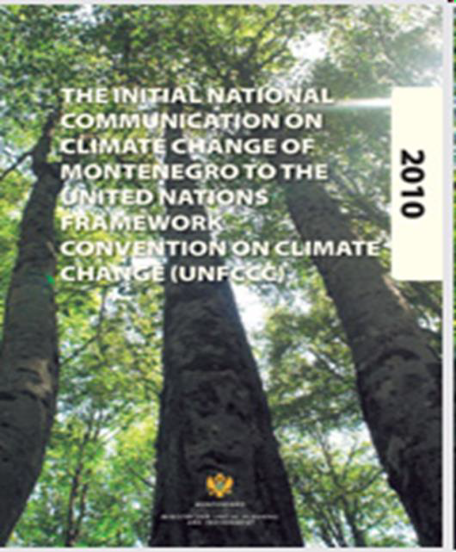
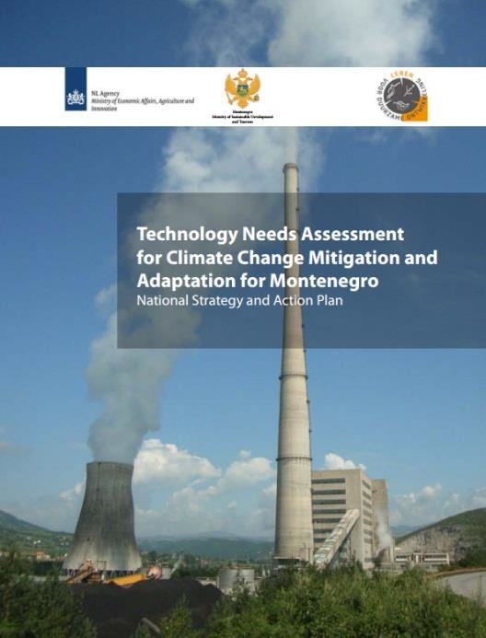
Strateška dokumenta

Slide 10
Planovi na globalnom nivou
Peti izvještaj IPCC-a (Intergovernmental Panel on Climate Change)
Pregovori o Novom sporazumu u Parizu 2015. godine

Slide 11
Zaštita ozonskog omotača
Bečka konvencija o zaštiti ozonskog omotača i Montrealski Protokol o supstancama koje oštećuju ozonski omotač posvećeni su zaštiti ozonskog sloja koji štiti Zemlju od štetnih zračenja
Sa 197 članica ova 2 Sporazuma su najšire zastupljeni međunarodni sporazumi u istoriji Ujedinjenih nacija i do sada se njihovom primjenom postiglo globalno smanjenje potrošnje kontrolisanih supstanci koje oštećuju ozonski omotač za 98%

Slide 12
Uticaj klimatskih promjena na Crnu Goru
Iako je Crna Gora mali emiter GHG gasova, uticaj klimatskih promjena može biti vrlo značajan
Zemlje Mediterana
Suše
Poplave
Toplotni talasi

Slide 13
Šume
Šume zauzimaju 69,7 % teritorije Crne Gore
Da bi se preduprijedile ili umanjile štetne posljedice klimatskih promjena, neophodno je prirodno obnavljanje šumskog fonda, povećanje površine pod šumama, očuvanje i unapređenje biodiverziteta u šumskim ekosistemima
Pored izvora gasova sa efektom staklene bašte koji mogu biti antropogeni i prirodni, ukupna emisija računa se tako što se oduzimaju takozvani “ponori” emisija, t.j absorbenti koji zadržavaju određenu količinu emitovanih gasova
Pošumljavanje je najefektnija mjera povećanja ponora emisija sa efektom staklene bašte
Uticaj “ponora” može predstavljati polugu za ravnotežu negetivnih efekata izvora emisija

Slide 14
Šta svako od nas može da učini?
Smanjimo emisije gasova koji pojačavaju efekat staklene bašte štednjom energije
Podržimo upotrebu čistijih, obnovljivih izvora energije, kao što su vjetar, sunce i voda
Biomasa koja se stvara u našim šumama i poljoprivrednom zemljištu takođe je vrlo pogodna za proizvodnju energije
Podržimo održivi saobraćaj, čista goriva, zdrave stilove života
Kupujmo lokalne proizvode
Zaštitimo životnu sredinu

Slide 15
Hvala na pažnji
milena.spicanovic@mrt.gov.me

